Slide 1
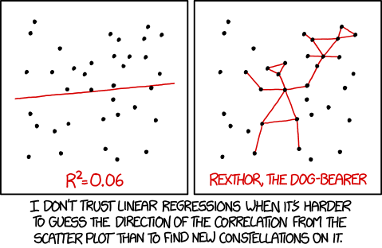
Lineáris osztályozás
Gosztolya Gábor
Szegedi Tudományegyetem
Informatikai Intézet
2023. április 3.

Slide 2
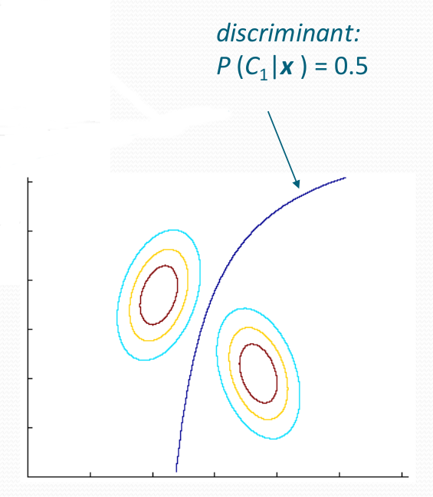
Bevezetés
A Bayes döntési szabályhoz P(c_{i}|X) vagy P(X|c_{i}) és P(c_{i}) ismerete szükséges
Megnéztük, hogyan lehet P(X|c_{i})-et becsülni Gauss-görbével, vagy több Gauss-görbe súlyozott összegeként (Gauss-i keverékmodell)
Azt is láttuk, hogy az osztályonkénti eloszlások modellezésével egyúttal implicit módon a döntési felületet is megadjuk

Slide 3
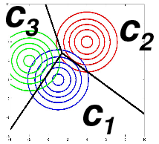
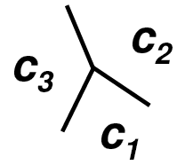
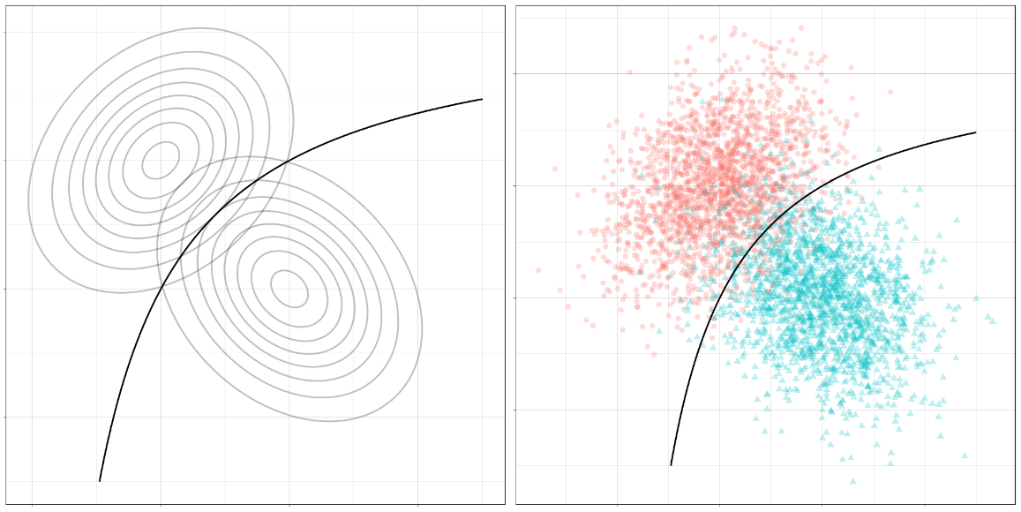
Bevezetés #2
A gyakorlatban azonban az eloszlás valódi és modell által feltételezett alakja mindig el fog térni
Továbbá az osztályozáshoz az eloszlás igazából nem kell, csak a döntési felületek
Ez adja az ötletet, hogy próbáljuk a döntési felületeket közvetlenül modellezni
Egyszerűbbnek tűnik, mint az eloszlások modellezése, aztán persze ki tudja…

Slide 4
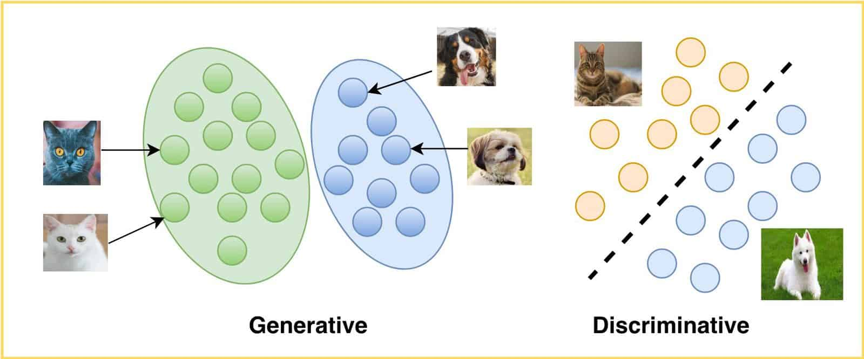
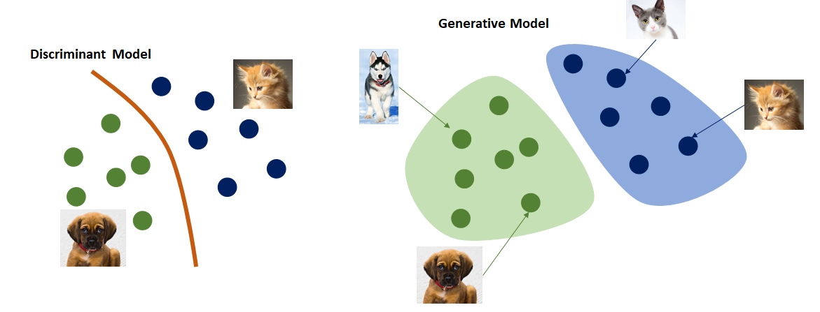
Elnevezésbeli különbségek
Generatív módszerek (nem „generatív AI”)
…mert példák generálására is alkalmasak
Az adott osztályba tartozó példákat modellezik
P(X|c_{i}) becsléséhez állnak közelebb
Diszkriminatív módszerek
…mert az osztályok szeparálása a lényeg
A döntési felületet modellezik
P(c_{i}|X) becsléséhez állnak közelebb
A kétféle szemlélet nem válik el teljesen
Például léteznek diszkriminatív tanítási módszerek GMM-hez

Slide 5
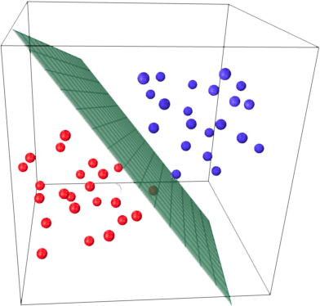
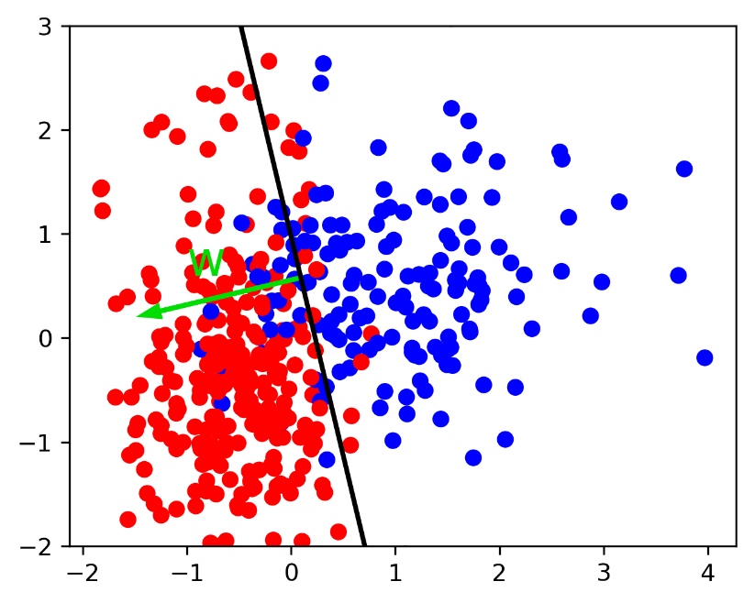
Lineáris osztályozók
Most olyan módszerekre fókuszálunk, amelyek direkt módon a diszkrimináns-függvényeket modellezik
Legegyszerűbb esetként a lineáris diszkrimináns-függvényeket fogjuk tanulmányozni
Tudjuk, hogy egyforma kovarianciamátrixú osztályeloszlások esetén ezek optimálisak
Más eloszlás esetén nem optimálisak ugyan, de könnyen használhatók

Slide 6
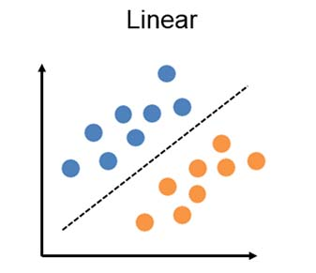
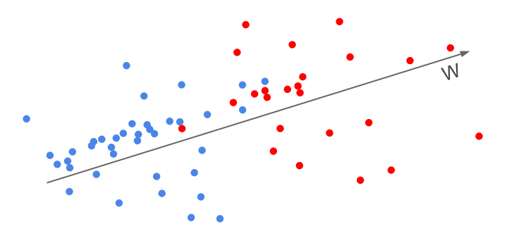
Lineáris osztályozók #2
A legtöbb gyakorlati esetben nem fognak túl jól működni
Viszont a kiterjesztésükkel fogunk eljutni két nagyon jó gépi tanulási módszerhez: a szupportvektor-gépekhez és a mesterséges neurális hálókhoz
Először csupán a kétosztályos esetről fogunk beszélni
…mert úgy egyszerűbb a modell
Utána terjesztjük ki a módszert több osztályra

Slide 7
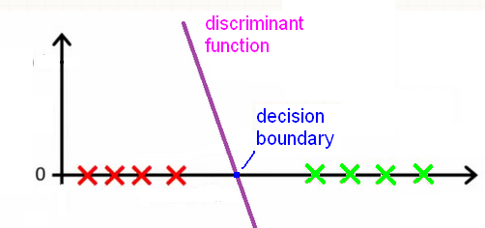
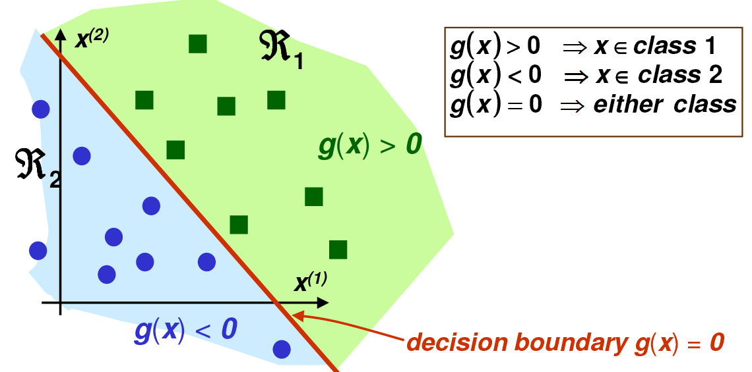
Lineáris diszkriminánsfüggények
Egy diszkriminánsfüggvény lineáris, ha az alábbi alakba írható:
g(x) = w^{t}x + w₀
…ahol w neve súlyvektor, w₀ pedig a “bias” vagy küszöb
A lineáris diszkriminánsfüggvény 1D-ben egyenes, 2D-ben sík, …
A döntési felület ott van, ahol
1D-ben ez egy pont, 2D-ben egyenes, 3D-ben sík, … (→ hipersík)

Slide 8
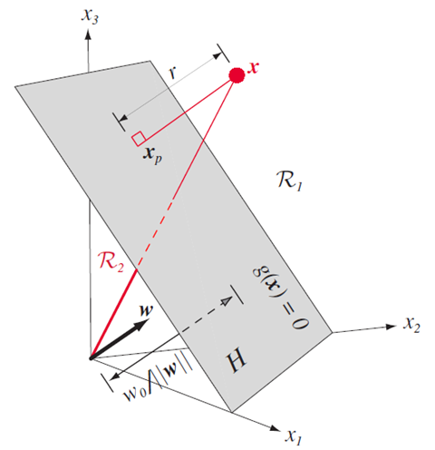
Egy kis koordinátageometria…
w határozza meg a döntési felület (hipersík) irányát
w lesz a sík normálvektora
w₀ határozza meg a döntési hipersík helyét
Vegyük észre, hogy g(x)-et konstanssal szorozva a diszkriminánsfüggvény meredeksége változni fog, de maga a döntési felület nem!
Ezért egy tetszőleges x pont döntési felülettől vett távolsága

Slide 9
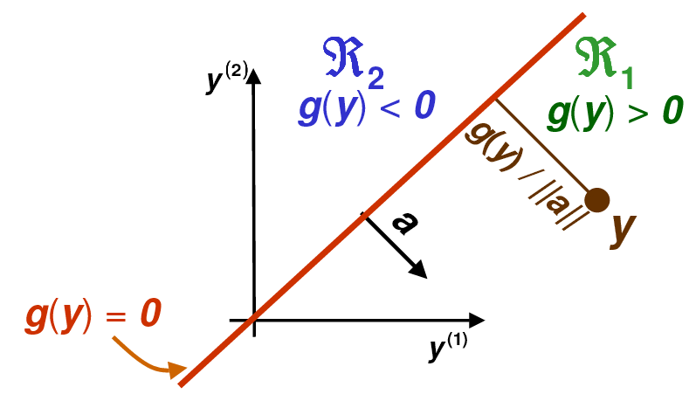
A jelölés egyszerűsítése
A jelölés egyszerűsítése céljából w₀-t beolvasztjuk w-be
Így (w₁, w₂, … w_{d}) helyett az a=(w₀, w₁, w₂, …w_{d}) súlyvektort kapjuk
A jellemzővektort pedig így kell kiegészítenünk: y=(1, x₁, x₂,…,x_{d})
Az új jelöléssel g(x) = w^{t}x + w₀ helyett ezt írjuk: g(y) = a^{t}y
Ez egy homogén diszkrimináns- függvényt eredményez
Azaz a döntési felület át fog menni az origón
…az eggyel nagyobb méretű jellemzőtérben

Slide 10
A lineáris osztályozó tanítása
Kétosztályos esetből indulunk
Ha példákat kapunk a c₁ és c₂ osztályokból, hogyan tudjuk a súlyokat úgy beállítani, hogy a hibásan osztályozott példák száma 0 legyen?
Emlékezzünk, hogy: g(y_{i}) > 0 → y_{i} -t c₁-be soroljuk
g(y_{i}) < 0 → y_{i} -t c₂-be soroljuk
Vagyis az osztályozási hiba akkor nulla, ha:
g(y_{i}) > 0 ∀y_{i} ∈ c₁
g(y_{i}) < 0 ∀y_{i} ∈ c₂

Slide 11
A lineáris osztályozó tanítása #2
Vagyis az osztályozási hiba akkor nulla, ha:
g(y_{i}) > 0 ∀y_{i} ∈ c₁ és g(y_{i}) < 0 ∀y_{i} ∈ c₂
Ezzel ekvivalens ez a felírás:
a^{t}y_{i} > 0 ∀y_{i} ∈ c₁ és a^{t}(-y_{i}) < 0 ∀y_{i} ∈ c₂
Normalizálási lépés: a c₂-beli példákat 1-gyel szorozzuk:
y_{i} → -y_{i} ∀y_{i} ∈ c₂
Ezután a tanítás célját úgy formalizáljuk, hogy olyan súlyvektort keresünk, melyre a^{t}y_{i} > 0 ∀y_{i}

Slide 12
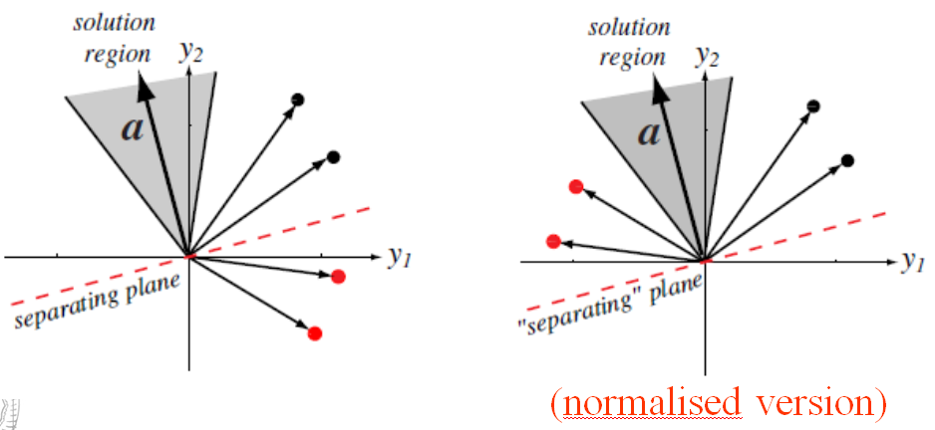
Az osztályozási feladat vizualizálása
A szürke régióba eső vektorok mind jó megoldást adnak
Azaz többnyire nem egyetlen megoldás van, hanem egy megoldási tartomány
A pontokat elválasztó hipersíkot keresünk
Olyan hipersíkot keresünk, amelynek a normalizált példák ugyanarra az oldalára esnek

Slide 13
A lineáris osztályozó tanítása
A tanítás célja egy olyan a vektort találni, amelyre:
a^{t}y_{i} > 0 ∀y_{i}
Erre többféle lehetséges megoldás adható
A perceptron algoritmus iteratív módon fog megoldást adni
A lineáris regressziós módszer egy hibafüggvényt fog definiálni, majd ennek minimumhelyére egy zárt képletes megoldást fog adni
A gradient descent ugyanazt a hibafüggvényt iteratív módon minimalizálja
A lineáris diszkrimináns alakjának általánosítása a logisztikus regresszióhoz vezet

Slide 14
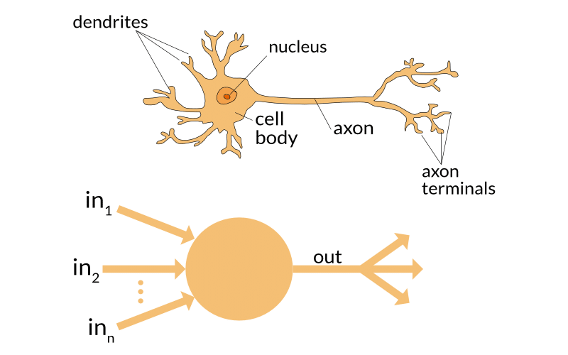
Perceptron
A lineáris osztályozót Rosenblatt találta fel “perceptron” néven 1957-ben
És tanulási módszert is javasolt hozzá
→ “perceptron tanulási szabály”
Ő mutatott rá a biológiai neuronokhoz való hasonlóságra
Innen indult a “mesterséges neuronhálók” kutatása
Artificial Neural Networks (ANN) = Multi-Layer Perceptron (MLP)
Persze most még egyetlen rétegünk sincs

Slide 15
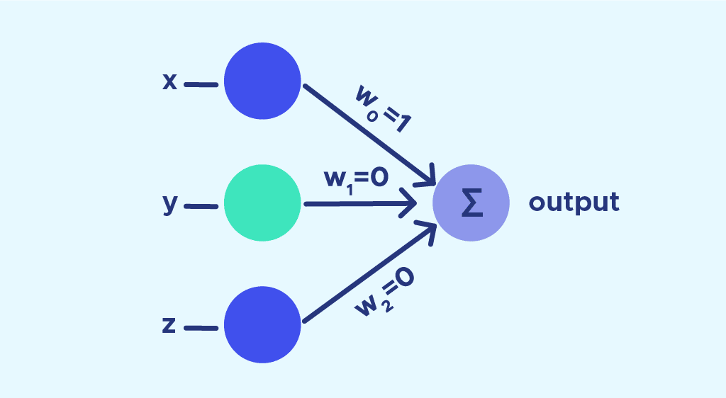
A perceptron tanulási szabály
Iteratív algoritmus
Azaz végigmegy a tanítópéldákon, akár többször is
Megvalósítás:
1) Ha egy mintát helyesen osztályoz a rendszer, akkor nem csinál semmit
2) Ha a minta osztályozása hibás, módosítja a súlyokat
Ha a két osztály lineárisan elválasztható, akkor véges lépésben jó megoldást talált
Azonban semmit sem garantál a lineárisan nem szétválasztható esetre
Ez nem túl praktikus…

Slide 16
A perceptron tanulási szabály #2
Bizonyítjuk, hogy a súlyokat jó irányban változtatja
Egy mintát akkor osztályoz a modell rosszul, ha (a^{(k)})^{t}y_{k} ≤ 0
Ekkor az algoritmus így frissíti a súlyvektort: a^{(k+1)} = a^{(k)} + y_{k}
Emiatt a kimeneti érték így változik: ≥ 0
(a^{(k+1)})^{t}y_{k} = (a^{(k)} + y_{k})^{t}y_{k} = (a^{(k)})^{t}y_{k} + y_{k}² ≥ (a^{(k)})^{t}y_{k}

Slide 17
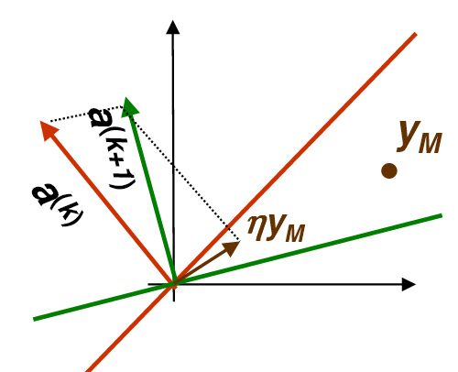
Szemléltetés
Piros: a döntési felület a frissítés előtt
y a rossz oldalra esik
Zöld: a döntési felület a frissítés után
y a helyes oldalra esik

Slide 18
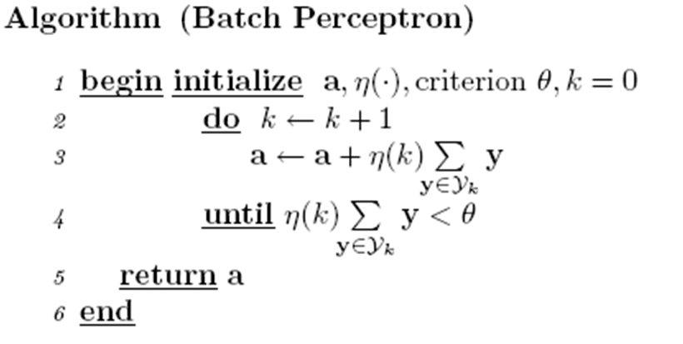
Batch-ben tanulás
A perceptron tanulási szabály minden példára változtatja a súlyokat
Ezt online tanulásnak hívjuk
Az offline vagy batch változat a súlyok frissítését az összes félreosztályozott példa alapján, egyszerre végzi el:
Y_{k} a félreosztályozott
példák halmaza
η(k) a tanulási ráta
(kis pozitív érték, amely
konstans, vagy csökkentjük)

Slide 19
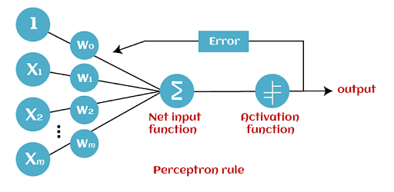
Tanítás egy hibafüggvény optimalizálásával
Ehhez a módszercsaládhoz valahogy számszerűsítenünk kell az osztályozó hibáját egy függvény definiálásával
E függvényt többféleképpen hívják: célfüggvény, költségfüggvény, hibafüggvény…
A függvény változói a súlyok lesznek
Az optimális súlyértékeket a hibafüggvény optimalizálásával (ált. minimalizálásával) fogjuk megtalálni

Slide 20
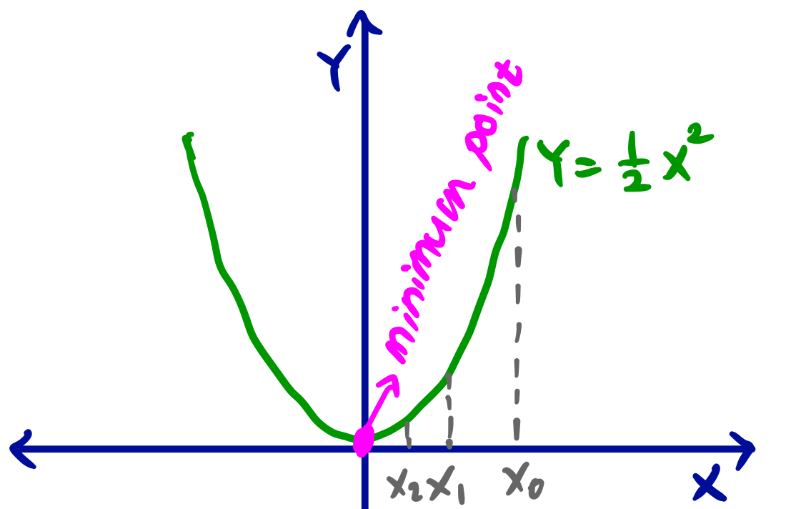
Hibafüggvény minimalizálása
Így a gépi tanulási feladat optimalizálási feladatba megy át
A legegyszerűbb esetekben a globális optimum zárt képlettel megadható
Bonyolultabb esetekben iteratív algoritmusokat fogunk használni
A legnehezebb esetekben ezek az iteratív algoritmusok is csak lokális optimumhelyet fognak garantálni, nem globálisat

Slide 21
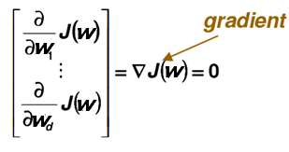
Gradient descent
A legegyszerűbb általános optimalizáló algoritmus többváltozós függvényekre
Tfh. minimalizálni akarjuk az alábbi sokváltozós függvényt:
J(w) = J(w₁, …, w_{d})
Tudjuk, hogy a minimumpontban a derivált (gradiens) nulla
Elvileg ki kellene számolnunk a gradienst, majd (analitikusan) megtalálni a zérushelyét:

Slide 22
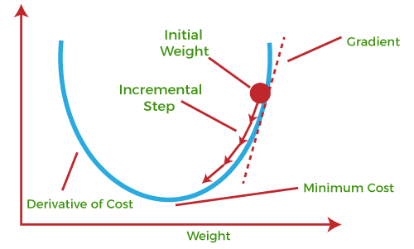
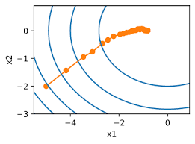
Gradient descent #2
Sajnos sok gyakorlati esetben túl nehéz feladat analitikusan megtalálni a gradiens zérushelyét
A gradient descent algoritmus ehelyett iteratívan csökkenti a célfüggvény értékét
Mindig a legmeredekebb csökkenés irányába lépve…
…amely irányt a gradiensvektor segítségével határoz meg

Slide 23
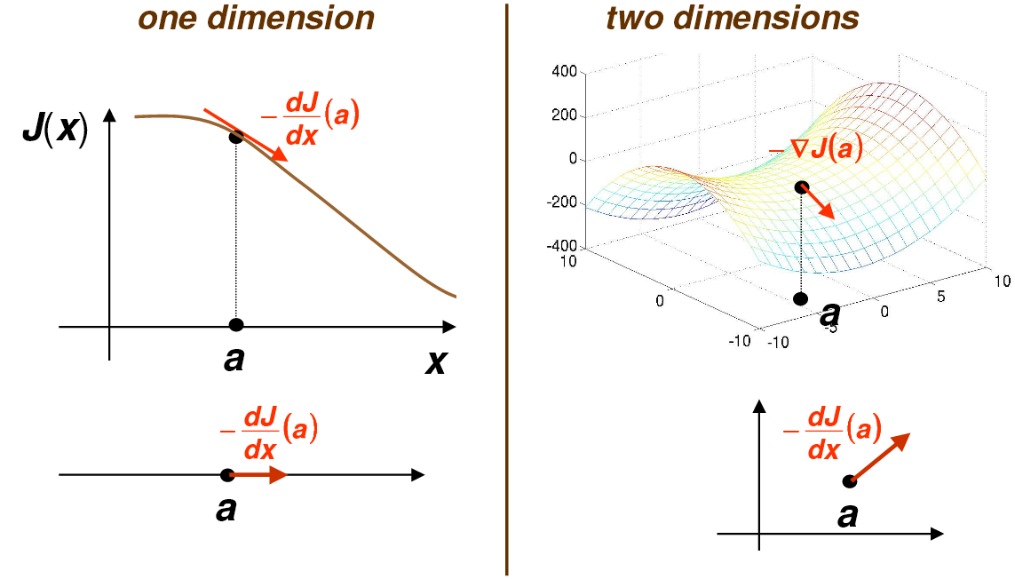
Gradient descent szemléltetése

Slide 24
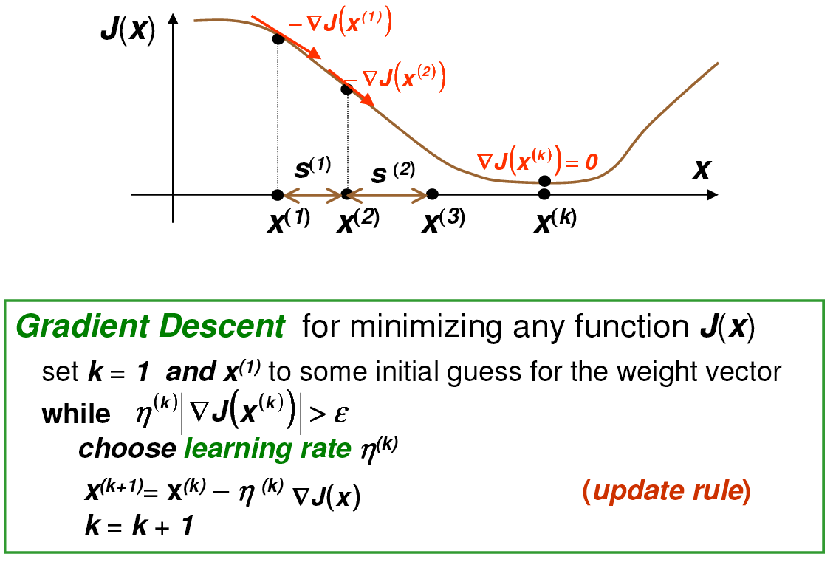
Gradient descent – az iteratív algoritmus

Slide 25
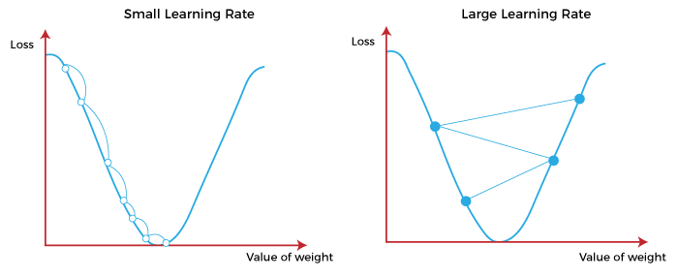
A gradient descent gyenge pontjai
A gradient descent elakadhat lokális optimumban
Ha a tanulási ráta túl kicsi, az algoritmus lassan konvergál
Ha a tanulási ráta túl nagy, nem találjuk meg az optimumot
Ezért általában nagy tanulási rátával kezdünk, majd fokozatosan csökkentjük

Slide 26
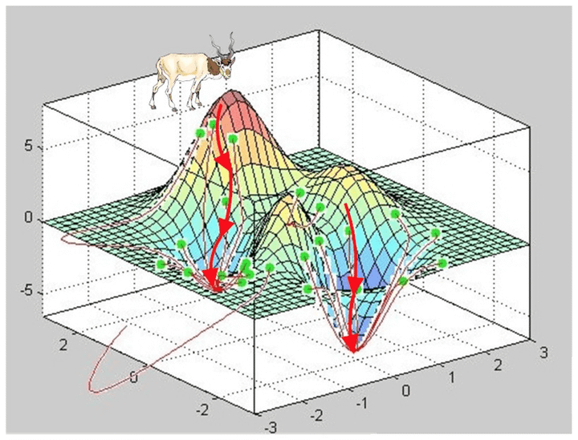
A gradient descent változatai
Az aktuális modell (paraméter-értékek) hibáját általában a hibafüggvény összes tanítópontban felvett értékének összegeként definiáljuk
Ebben az esetben az algoritmus nagyon hasonlóan működik, mint a perceptron algoritmus off-line avagy „batch” verziója
Azonban használhatjuk az algoritmus online vagy semi-batch verzióját is – ilyenkor az adatokat batch-ekre bontjuk
Ez a Stochastic Gradient Descent (SGD)

Slide 27
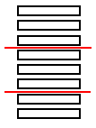
Stochastic Gradient Descent
Az adatokat batch-ekre bontjuk
Ilyenkor a hibát egyetlen példán, vagy a példák egy részén (batch) számítjuk ki, majd frissítjük a paramétereket
A hibát minden iterációban a példák más-más részhalmazán számoljuk, bár a hibafüggvényben az összes példa szerepel
Minden lépésben az eredeti hibafüggvény kicsit más verzióját optimalizáljuk
Ez egy kis véletlenszerűséget visz az eljárásba
De ez a gyakorlatban nem árt, sőt inkább segíti a lokális optimumok elkerülését, és gyorsabb konvergenciához is vezet

Slide 28
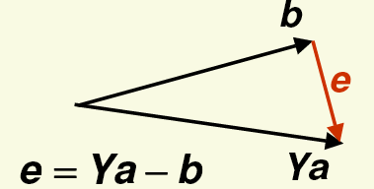
A Mean Squared Error (MSE) hibafüggvény
Olyan a súlyvektort keresünk, amelyre a^{t}y_{i} > 0 ∀y_{i}
Definiáljunk b_{i} célértékeket minden mintához: a^{t}y_{i} = b_{i}
És definiáljuk a tanítás hibáját így:
Ez lesz a „mean squared error” (átlagos négyzetes) hibafüggvény
Ezzel a feladatot regressziós feladattá alakítottuk át
Ekkor a feladat lineáris → „least squares linear regression”
Megfelelő b_{i} célértékek?
Pozitívnak kell lenniük
További információ híján legyen b₁ = b₂ = … = b_{n} = 1

Slide 29
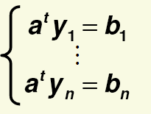
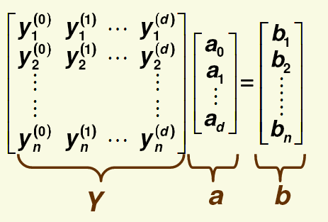
Least squares linear regression
Meg kell oldanunk egy n egyenletből álló lineáris egyenletrendszert:
Részletesen kiírva:
Röviden, mátrixos jelöléssel:

Slide 30
Least squares linear regression #2
Azaz adva van egy lineáris rendszer: Ya = b , ahol az Y mátrix mérete n ∙ (d+1)
Ha n=d+1, akkor Y négyzetes mátrix, és ha Y nem szinguláris, akkor pontosan egy megoldás van: a = Y⁻¹b
…de a gyakorlatban ez nagyon ritkán fordul elő
Általában a példaszám jóval nagyobb, mint a jellemzők száma
Ebben az esetben az egyenletrendszer túlhatározott (több egyenlet, mint ismeretlen), és nincs megoldás
Vagyis az MSE hiba nem lehet 0
De továbbra is kereshetünk olyan megoldást, ahol az MSE hibaérték minimális (bár nem 0)

Slide 31
Az MSE hiba analitikus minimalizálása
A hibafüggvény minimalizálásához számoljuk ki a deriváltját:
…majd tegyük ezt nullával egyenlővé:
Ha Y^{t}Y inverze létezik, akkor a pontos megoldás:
(Y^{t}Y)⁻¹Y^{t} neve az Y Moore-Penrose pszeudo-inverze, mivel

Slide 32
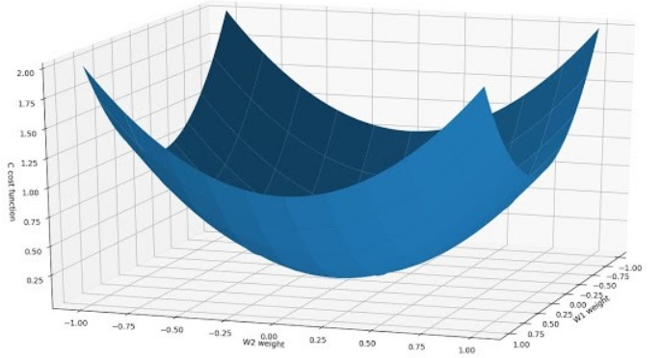
Az analitikus megoldás hátrányai
Lehet hátránya a zárt képletes megoldásnak?
Ha n vagy/és d nagyon nagy, az Y mátrix kezelése nehézkes lehet technikailag (szorozni, invertálni kell)
Ha Y közel van a szingularitáshoz (pl. sok példa erősen korrelált), a mátrix invertálása numerikus instabilitási problémákba futhat
Ezért inkább használjunk iteratív megoldást (közelítést)!

Slide 33
Az MSE hiba minimalizálása gradient descenttel
A gradient descent módszert is használhatjuk az MSE hibafüggvény minimumhelyének megtalálására
Ebben az esetben ez is megtalálja a globális optimumot
…mert a hibafelület kvadratikus, ezért nincs lokális optimum (csak egyetlen globális)
Azért a learning rate fokozatos csökkentésére oda kell figyelünk
Különben csak megközelíti

Slide 34
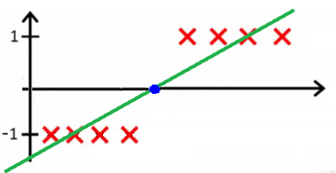
A „least squares linear regression” megoldás problémái
A célértékeket 1-nek választottuk az egyik osztályra, és -1-nek a másik osztályra
ha a normalizálási lépéstől most eltekintünk
Azaz 1D-ben ezt próbáljuk csinálni:
Ez történik, ha egy példa jó oldalon van, de messzire esik a döntési ponttól:

Slide 35
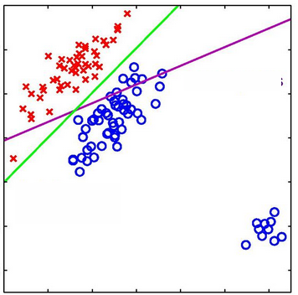
A lineáris regresszió gyengesége
Egy másik példa 2D-ben (csak a döntési felületet mutatva):
Az algoritmus túl nagy súlyt helyez a döntési felülettől távol eső példákra
Néhány lehetséges megoldási irány:
A célértékek módosítása → Ho-Kashyap eljárás
A diszkrimináns-függvény módosítása (általánosítása) → logisztikus regresszió
A hibafüggvény módosítása → Support vector machines

Slide 36
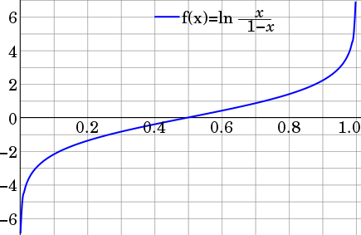
Logisztikus regresszió
Nem tudunk egy egyenest arra kényszeríteni, hogy sok pontban vegyen fel 1-et ill. -1-et
Ezért módosítjuk a regressziós függvény alakját
Így jutunk a logisztikus regresszióhoz
Az általánosított lineáris regresszió spec. esete
Az új görbénk több ponton is felveheti (közelítőleg) a 0 és 1 értékeket, ezért hívják „logisztikai” („logit”) függvénynek
Az értékei valószínűségként is értelmezhetőek → Bayes-döntéselmélet!

Slide 37
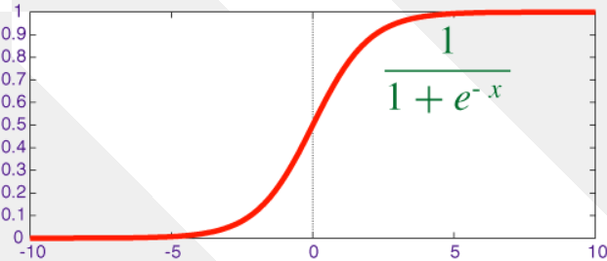
Logisztikus regresszió #2
A lineáris diszkriminánsfüggvény közvetlen használata helyett
g(x) = w^{t}x + w₀
…beágyazzuk a σ szigmoid függvénybe:
…azaz a diszkriminánsfüggvény ilyen alakú lesz:
g(x) = σ(w^{t}x + w₀)

Slide 38
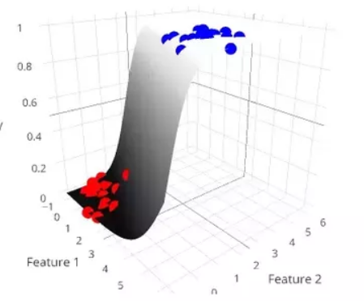
A logisztikus regresszió előnyei
A diszkrimináns-függvény új alakja könnyebben tud két értékre illeszkedni (0 ill. 1 értékekre a két osztály esetén)
g(x) értéke most 0 és 1 közé esik, így P(c₁|X) közelítéseként is interpretálható
P(c₁|X) = g(x)
P(c₂|X) = 1-g(x) (mivel P(c₁|X) + P(c₂|X) = 1)
Azaz ha azt az osztályt választjuk, amelyre g(x) nagyobb, akkor a Bayes döntési szabály szerint fogunk eljárni!

Slide 39
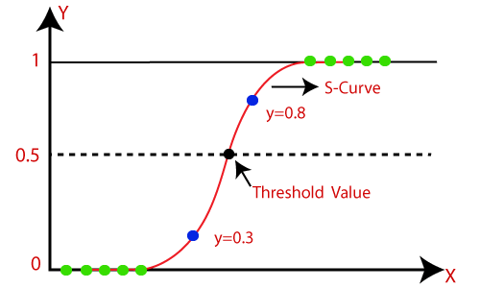
Maximum likelihood logisztikus regresszió
Hogyan tudjuk g(x) paramétereit optimalizálni?
A példák likelihood-értékének formalizálásához bevezetjük a t=1 célértéket c₁ és a t=0 célértéket c₂ esetén
Fontos, hogy g(x) maximalizálandó c₁ , míg 1-g(x) maximalizálandó c₂ esetén
Ezért a modell tanítópéldákon felvett likelihood-értéke:
Minden példára csak az egyik tag tér el 1-től!

Slide 40
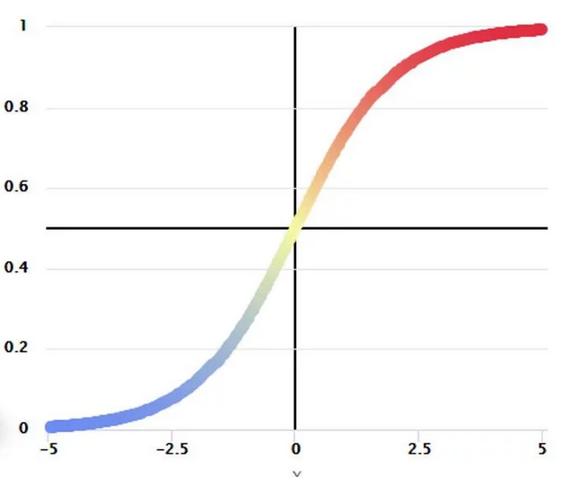
Maximum likelihood logisztikus regresszió #2
ML érték:
A likelihood helyett a log-likelihood-ot maximalizáljuk:
Ugyanezt negatív előjellel kereszt-entrópia hibafüggvénynek is hívják
g(x_{i}) és t_{i} kereszt-entrópiája
„cross-entropy”
Azaz a likelihood maximalizálása = cross-entropy minimalizálása

Slide 41
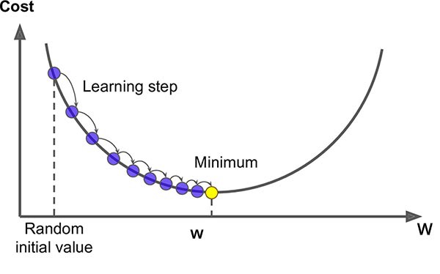
Maximum likelihood logisztikus regresszió #3
Log likelihood → max:
Megoldási ötletek?
Optimalizálás a derivált nullává tevésével
Sajnos nincs rá zárt képletes megoldás
Maximalizálás a gradient descent eljárással
A hibafelület konvex és egyetlen optimuma van (ez jó!)

Slide 42
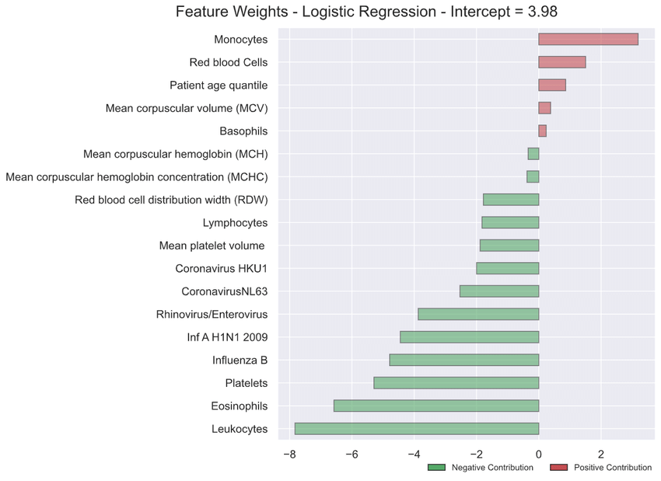
Logisztikus regresszió interpretálhatósága
A modellünk a következő alakú: g(x) = σ(w^{t}x + w₀)
Tehát minden jellemzőt egy súllyal szorzunk meg, majd összeadjuk (és szigmoiddal transzformáljuk)
Ez egyébként minden lineáris modellre igaz
Ebből következtethetünk az egyes jellemzők fontosságára is
0,0001-es súly → nem túl fontos
Persze a skálázásra érzékeny ez a megközelítés
A kisebb súlyú jellemzőket el is hagyhatjuk → jellemzőkiválasztás (feature selection)

Slide 43
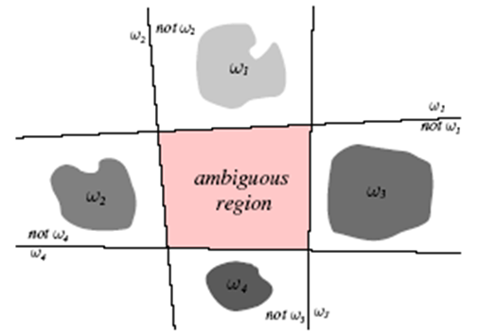
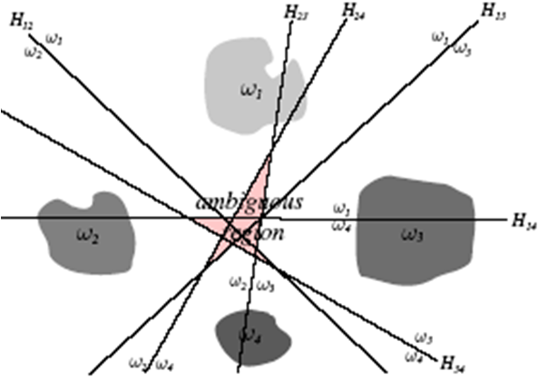
Több osztály esete
Egyetlen lineáris felülettel nyilván csak két osztályt tudunk szeparálni
Hogyan lehet m osztályt lineáris döntési felületekkel elválasztani?
1. stratégia: „one against the rest” 2. stratégia: „one against another”
(m döntési felület) (m(m-1)/2 döntési felület)
Azonban mindkét esetben lesznek nem egyértelműen besorolt régiók

Slide 44
Lineáris gép
m darab osztályra definiáljunk m lineáris diszkriminánsfüggvényt
g_{i}(x) = w_{i}^{t}x + w_{i0} i=1, 2, …m
Tetszőleges x példát így a maximum alapján soroljunk be:
g_{i}(x) ≥ g_{j}(x) ∀j ≠ i
Ezt az osztályozót hívják lineáris gépnek
A lineáris gép a jellemzőteret m régióra osztja, ahol g_{i}(x) a legnagyobb értéket felvevő diszkriminánsfüggvény R_{i} régióban
A maximumos döntési szabály megoldja a bizonytalan régiók problémáját
A maximum a tér minden pontjában definiálva van…

Slide 45
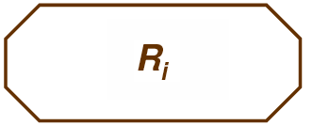
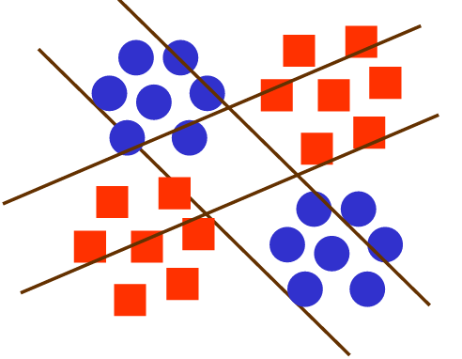
A lineáris gép döntési régiói
A lineáris gép által kialakított régiók konvexek és folytonosak
Azaz ez a régió lehetséges: De ez nem:
Ezért ilyen feladatokat nem fogunk tudni megoldani:
A lineáris gép képességei nyilván erősen korlátozottak
Ezért fogjuk majd kiterjeszteni
Ez vezet majd az SVM-hez
…és a mesterséges neuronhálókhoz is

Slide 46
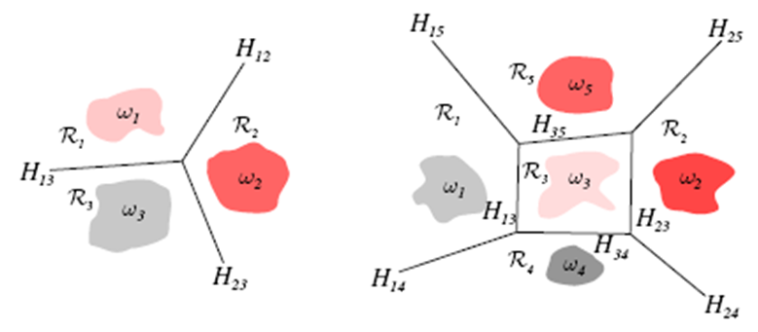
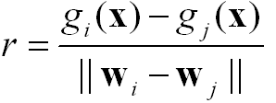
A lineáris gép döntési régiói
Két példa a lineáris gép döntési régióira:
Két szomszédos osztály között a döntési felület:
H_{ij} normálvektora (w_{i}-w_{j}), valamint x H_{ij} -től vett távolsága:

Slide 47
A lineáris gép tanítása
A lineáris gép m darab diszkrimináns-függvényből áll:
g_{i}(x) = w_{i}^{t}x + w_{i0} i=1, 2, …m
Ezek súlyait külön-külön optimalizálhatjuk, cél az adott osztály elválasztása az összes többitől („one against the rest” módszer)
Ezáltal az m osztályos feladatot visszavezettük m db. kétosztályosra
Ezen osztályozók mindegyike külön-külön tanítható
az aktuális osztály: c₁ ; az összes többi példa: c₂
A tanítás persze az összes korábban látott módszerrel elvégezhető

Slide 48
Többosztályos logisztikus regresszió
A kétosztályos logisztikus regresszióhoz hasonlóan módosítsuk a lineáris diszkriminánsfüggvényt úgy, hogy 0 és 1 közötti értékeket adjon vissza, és az egyes osztályok g(x) értékének összege 1 legyen
Az így kapott értékek P(c_{k}|X) becsléseként értelmezhetők
E célra a szoftmax függvény használjuk (k az osztály indexe):
Az egyes g_{k}|(x_{i}) kifejezések még tetszőleges értéket felvehetnek, de az exponenciális függvényük már mindenképpen pozitív lesz
A nevezővel elosztva pedig [0, 1]-be esnek, és összegük 1!

Slide 49
Többosztályos logisztikus regresszió #2
Szoftmax:
A célvektor legyen: t_{i} = (0, 0, …, 1, 0, 0), melyben csak 1 egyes van a k-adik pozíción, ahol k az i-edik példa osztálycímkéje
Ezt úgy is hívják, hogy “1-of-K” kódolás (vagy „one-hot encoding”)
Az 1-of-K célvektorral a likelihood így írható fel:
Analóg a kétosztályos logisztikus regresszióval
Minden x_{i} vektorra a K tényezőből pontosan 1 tér el 1-től!

Slide 50
Többosztályos logisztikus regresszió #3
A célvektorunk tehát ilyen alakot vett föl:
A logaritmust véve (negatív előjellel), megkapjuk a cross-entropy hibafüggvény többosztályos esetét:
Vegyük észre, hogy itt is mindig egyetlen komponens nem nulla, mégpedig a helyes osztályhoz tartozó, a többi tehát kiesik
A kétosztályos esethez hasonlóan az optimalizálást a derivált kiszámolásával, majd a gradient descent alkalmazásával végezhetjük el

